Slide 1

vivo X Future
整合上市Campaign提案·2027年5月20日

Slide 2

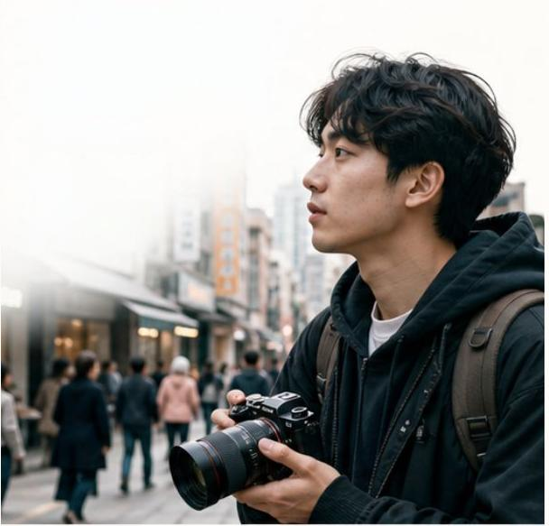


我们注意到的三件事
01
手机影像越来越强，每家都在说“真实”一一
OPPO哈苏、华为原色、小米徕卡、vivo蔡司，
“真实”已经成了行业的标配话语。
02
与此同时，年轻人在大量买相机。2025年
中国占全球可换镜头相机出货量30.5%，
高于2022年的19%，主力是GenZ。
他们给出的理由不是“相机更好”
是手机拍出来的感受不对了。
03
对过度处理的不满也在同步增加。
Al内容信任度从55％跌到36%。
小红书上，原生感的内容越来越有共鸣，
真实感的人比完美包装的人更被喜欢，
过度修饰开始显得虚假。
30.5%
55
36
%
%
高于2022年的
19%
数据来源：CIPA2025/Petapixel/Conjointly2025·*[小红书原生感数据待补充]*

Slide 3

拍照这件事，我们想留住的是什么
不只是一张图。
是当下那个瞬间的感受一一那道光落下来的方式，
那个人在那一秒的状态，
那种说不出来但真状存在的氛围。
你想在未来还能回味那个感受，才举起了手机。

Slide 4
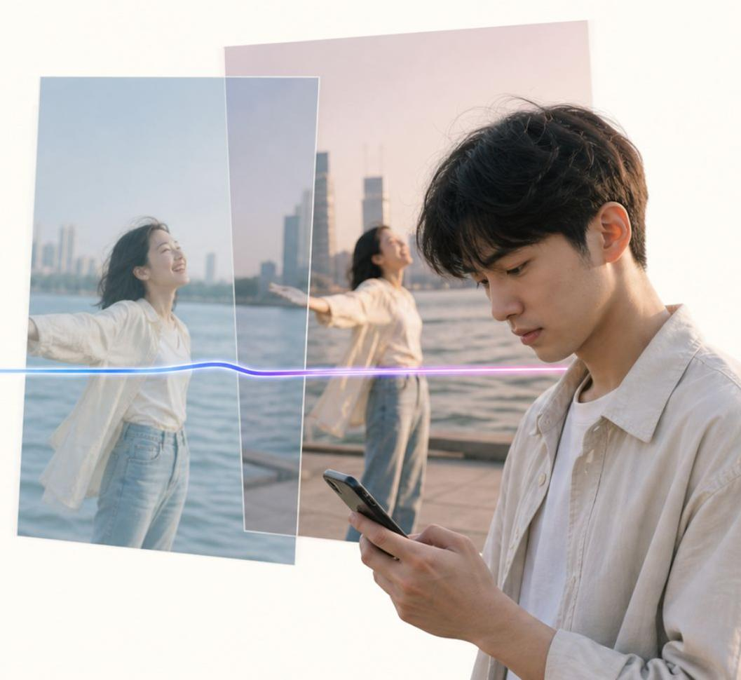
但留下来的，
经常大打折扣
照片出来了。颜色变了，构图不对，
那个人不是记忆里的样子。去修，修完更远。
最后他接受了一个结论：我不会拍照。
真正想说的是：我感受到了，
但没办法让照片也说出来。
设备记录了光线，却没能留住那个感受。

Slide 5


我们想做的，是这样的
好的摄影师拍出来的东西，
能把你带回那一刻一一不只是看到，
是感受到他当时感受到的。
这件事不该只有摄影师才做得到。
每一个在感受到什么的瞬间
举起手机的人，
都值得把那个感受拍出来。
vivo想用技术帮他在按快门的那一刻
做到这件事一一不是拍完再修，
是在那一刻就留住。

Slide 6







vivo的路径：拍时介入，不是拍后补救
01
AI构图引导
取景时实时介入，引导角度，
帮你框住那一刻的感受
02
Reality Color Engine
保留现场的光线温度和色彩关系，
不过度饱和
03
Natural Portrait
让那个人还是你见到的那个人，
不改变，不美化
04
True Night
留住夜晚应有的明暗和氛围，
不把夜景拍成白天
这四件事，全部发生在按快门的那一刻，不是之后。

Slide 7








“拍时介入”一一这是中国旗舰市场真实的竞争空白
三星Galaxy S25有Shot Suggestions（实时构图引导）
但在中国市场几乎没有传播声量，消费者感知约等于零。
华为、OPPO、小米的AI影像能力，集中在色彩还原、
降噪合成、后期消除一一都是被动的，没有主动引导。
vivo如果率先在中国市场清晰讲出“AI主动帮你在拍的时候留住那个感受”，
这个位置目前没有对手。
''

Slide 8

好照片之外，还有一件更重要的事
让用户意识到：
他是一个能用影像
把感受讲清楚的人。
不是因为他学会了构图，
而是因为他有了一部在按快门那一刻就懂他感受的手机。

Slide 9

feel 得到，拍得到

Slide 10

vivoXFuture 在做的这件事
感受到了，
就应该能拍到。
vivo想用技术做到的，是帮你在按下快门的那一刻，
最大程度保留当下真实的感受一一那道光，那个人，
那一秒的氛围。
不是事后修补，不是生成一张“看起来不错”的照片一一
是在那一刻，就把你感受到的东西留住。

Slide 11
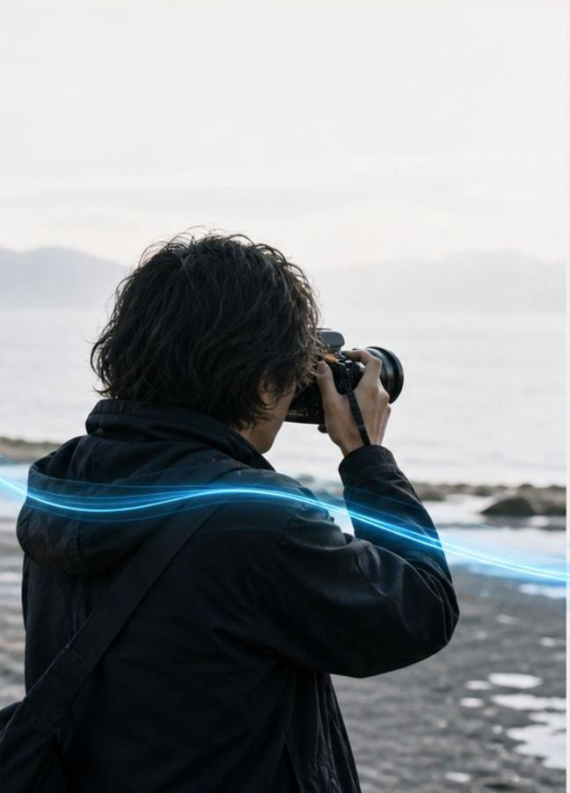
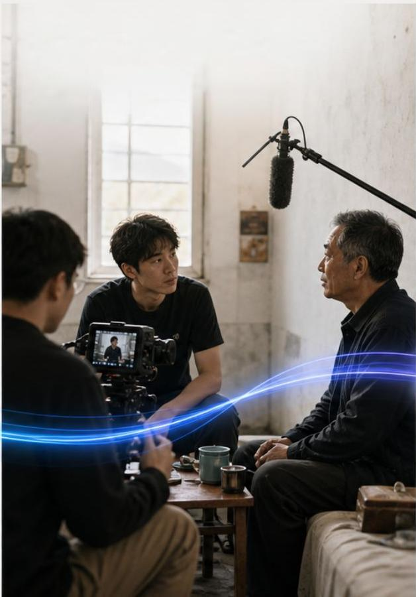
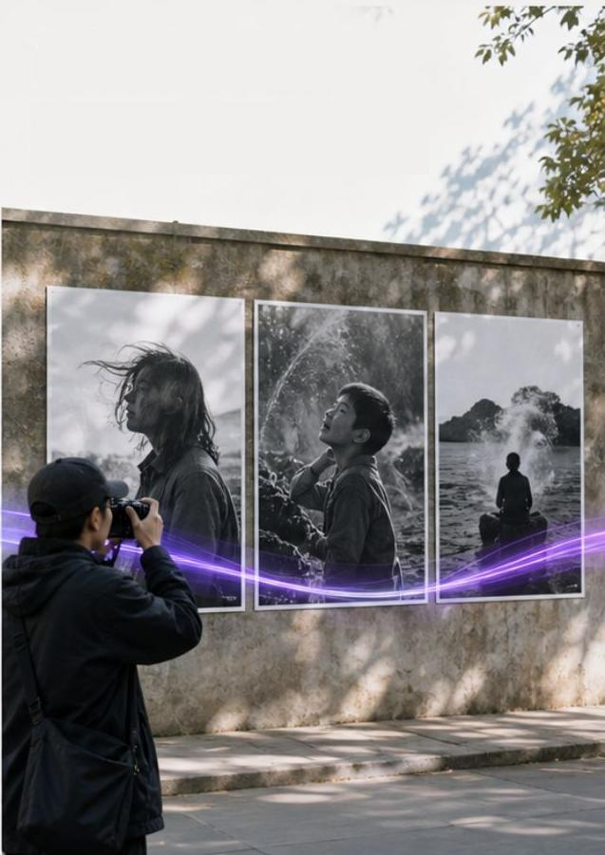
围绕这件事，我们做三件事
01·请一个人
02·拍一条TVC
03·做一组海报
Linksphotograph一—他的拍照哲学和
这件事本来就是同一件事
一条纪实真人旁白片，让目标人群
先感受到这件事
在“拍照瞬间”定格感受的主视觉KV
贯穿线上线下

Slide 12


为什么是Linksphotograph
小红书知名摄影博主。风格是情绪光线、
真实构图、不刻意的瞬间。
他在自己的创作里一直在说“情绪第一，
技巧第二”。
这不是Campaign借来的一句话——
这就是他一直在说的。
他的拍照哲学和vivoXFuture的产品哲学，
本来就应该是同一件事。
不是代言关系，是一个创意因果。
发布日他的reveal帖，因为有这个因果才成立一
否则它只是一条普通的明星广告。

Slide 13
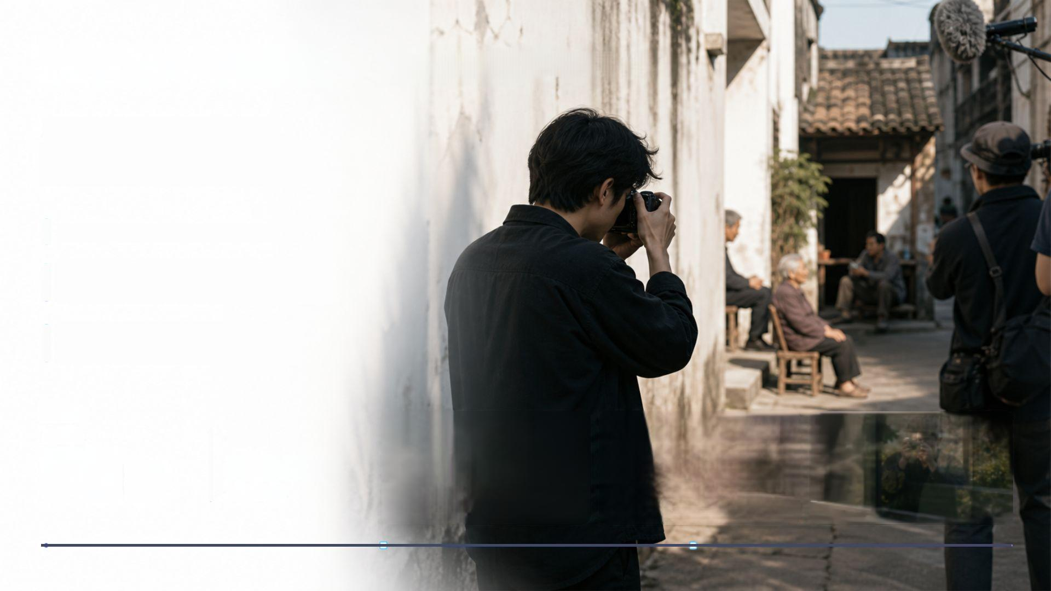



TVC：一个拍照的人，说他拍照时在想什么
片型：纪实真人旁白型一—
镜头跟随他拍照，他用自己的话说情绪
和照片之间真实存在的落差。
不是产品演示，不是功能说明书。
一个有真实拍照哲学的人，说出大多数人
感受过却说不出来的事。
旁白的语气是平的，不煽情，像在和
一个朋友说话。
时长：
主版本
可剪出
90
秒
15秒/30秒
投放版本

Slide 14






脚本核心
拍照的时候，
我从来不先想技巧。
情绪才是第一位的。
那一刻你感受到了什么，
有多想把它留下来。
好照片做的事就是尽量。
留住真实，
留住当下的光影，
留住那个人，最真实的状态。
vivoXFuture做的，也是这件事。
那个角度，那个光，
让那个人，还是你感受到的那个人。
feel得到，拍得到

Slide 15


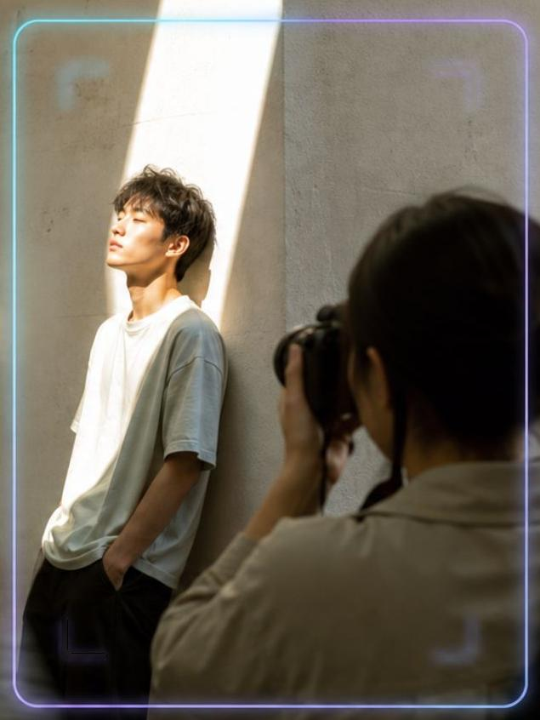




KV：定格按快门那一刻的感受
主视觉方向：拍照瞬间的定格一—
取景框里的那道光、那个人、那一秒的真实状态。
画面克制，不做作。
不是“完美的照片”，是“那一刻真实存在的感受”。
标语落地：feel得到，拍得到
线上线下统一主视觉语言，贯穿发布节点前后。

Slide 16

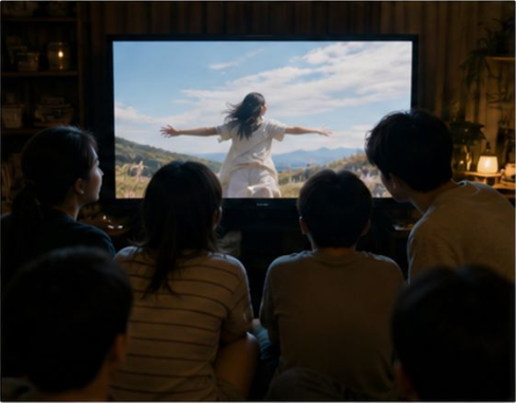

媒介铺排的思考方式
这次Campaign的媒介逻辑，是让三件事按顺序发生：
先让目标人群对“感受装不进照片”这件事产生共鸣，再让vivo作为答案出现，最后用真实照片证明承诺兑现了。
这三件事不能同时做。顺序打乱，TVC就是一条孤立的广告，而不是一个被等待的答案。
01
预热·情感先行，不带品牌，
让话题在人群里有温度
02
发布·TVC集中爆发，
vivo作为答案到来
03
持续·真实照片说话，
KOC内容证明产品兑现了承诺

Slide 17









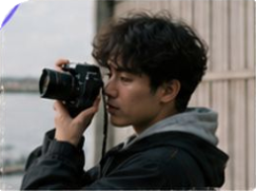


第一段：预热(4月下旬，2一3周）
以Linksphotograph为核心锚点，带动5一10个
风格相近的摄影和生活视觉类创作者，分享拍照理念一
情绪第一，技巧第二，为什么有些感受照片装不下。
内容有真实照片，有个人感受，不提品牌，
不做广告感。
微博同步轻量发起话题
#有些感受照片装不下#
选人标准：内容有真实感染力，照片作品好看，不是纯流量型账号

Slide 18

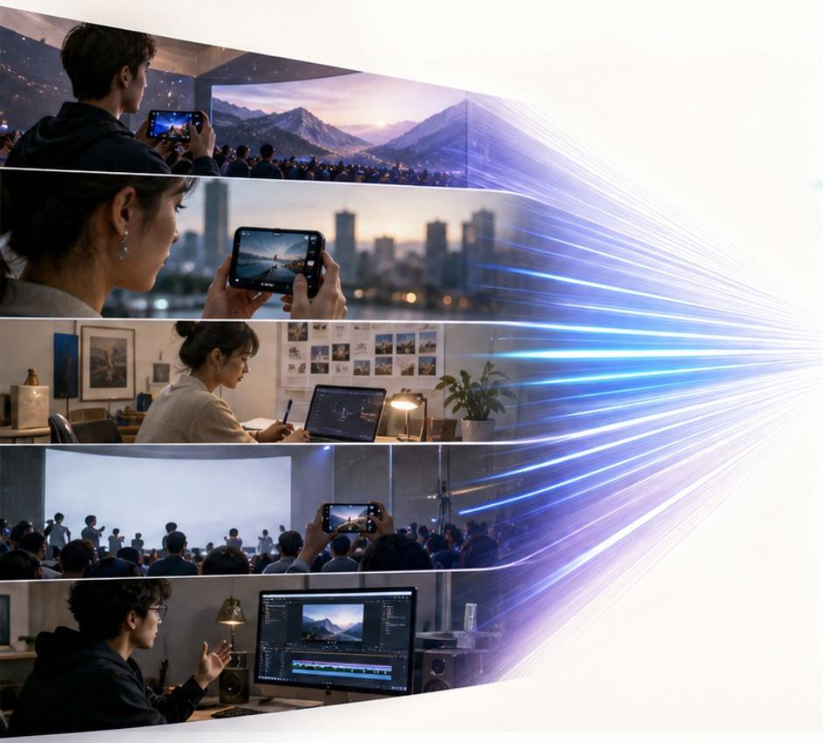
第二段：发布（5月18一25日）
5月20日发布日
抖音：开屏+信息流集中投放，持续5一7天（核心声量平台）
微信朋友圈：定向28一40岁城市旗舰手机人群，TVC15秒版本
小红书：vivo官号发布+Linksphotograph reveal帖
#feel得到拍得到#
微博：话题#feel得到拍得到#正式上线
B站：品牌片上线+1一2个影像类UP深度测评
关键：reveal节奏要自然，不能看出是统一发布的广告。预热期建立信任的创作者，在发布日说“原来这就
是那个东西”一一比品牌自说自话更有力。

Slide 19


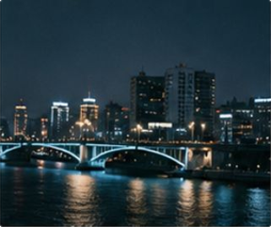





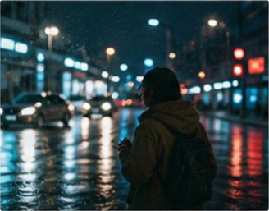


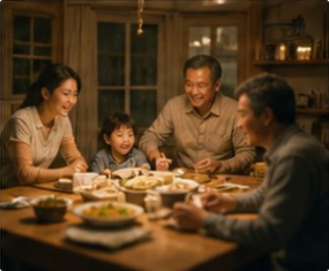
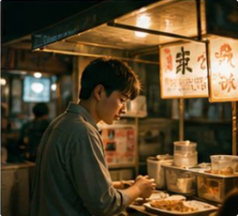
第三段：持续
(5月下旬一7月)
小红书KOC分批次发布用vivoXFuture
拍出的真实作品一一人像、夜景、日常生活。
不是参数测评，是照片本身。
话题#feel得到拍得到#用户作品征集：
那张“说得清楚感受”的照片，你愿意晒出来吗？
电商同步积累真实用户评价。
搜索关键词持续优化，保证主动寻找的用户
能找到有质量的内容。
#feel得到拍得到#

Slide 20


传播Roadmap
时间
阶段
核心动作
主力平台
4月下旬
预热
摄影理念内容种草（无品牌）
小红书
5月18—19日
发布前
最后冲刺，TVC备稿
小红书
5月20日
发布日
TVC全面上线+reveal
抖音（核心）+微信/小红书/微博/B站
5月21—25日
发布后首周
持续放大声量，KOC第一批
抖音持续+小红书
6月
持续期
KOC分批次，话题征集
小红书+电商
7月
收尾
UGC精选二次传播
小红书+电商评价运营

Slide 21






预算有限时，集中比分散更有效
必须保住：
发布节点抖音TVC投放一—这是整个Campaign的声量基础
小红书预热内容质量一一决定发布期情感厚度，这里省钱，TVC就是孤立广告
次优先：
微信朋友圈精准投放——覆盖28一40岁高购买决策能力人群
小红书持续期KOC规模
可弹性调整：
B站UP合作数量·微博话题投入规模·搜索广告力度

Slide 22

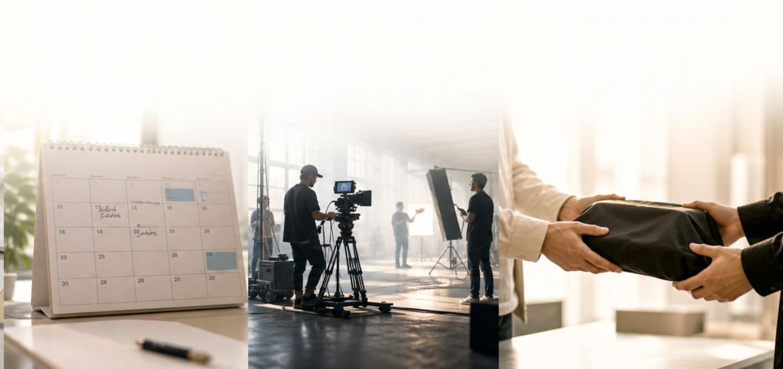
方案落地，需要确认四件事
01
02
03
04
1.媒介总预算
2.Linksphotograph
档期与合作意愿确认
3.TVC导演和制作公司
4.产品样机开放节点
决定抖音投放量级和小红书
达人规模一一这两个是方案
成立的两个支点
他的参与贯穿预热、TVC拍摄
和发布日reveal一一整个传播链
以他为核心锚点
影像质量是整个策略的物理基础一—
一条情感质量不过关的片子，
策略再好也会落空
决定KOC内容能不能真实一
用真机拍的和用样图模拟的，
目标人群感受得出来

